Slide 1
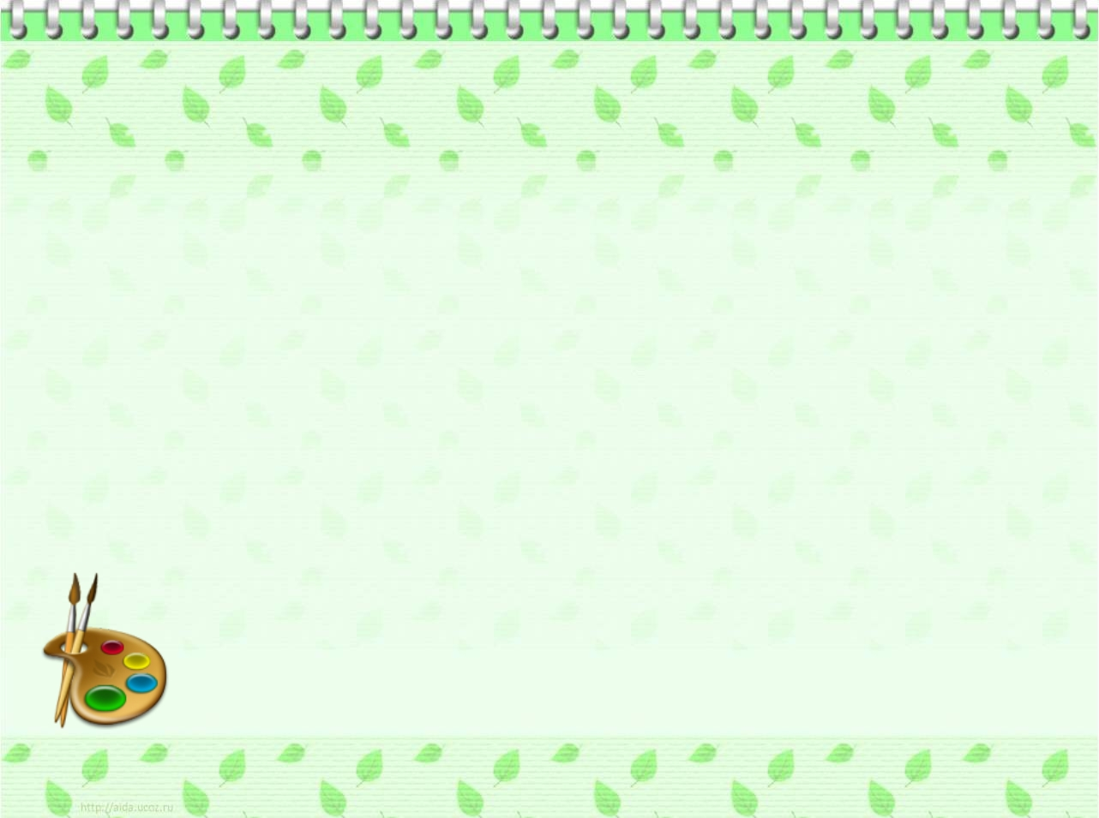
Муниципальное казенное дошкольное образовательное учреждение «Детский сад №7 г.Беслана». Занятие по изобразительной деятельности с использованием инновационных технологий на тему: «Семья ежей»
Педагог ДО Кайтукова В.Г.
Беслан
2016 г.

Slide 2
Предварительная работа:
Рассматривание картины «Семья ежей»
Разучивание стихов
Чтение художественных произведений про животный мир
Программное содержание:
Воспитывать интерес к животному миру.
Воспитывать в детях умения согласовывать свои действия с действиями воспитателя и других детей во время проведения коллективной работы
Развивать умение самостоятельно выполнять задания
Побуждать детей к отражению в рисунке своих впечатлений, к самостоятельному нахождению выразительных средств.
Оздоровительные задачи:
Продолжать использовать здоровьесберегающие технологии.
Использование мнемотехнологии.
Оборудование:
Игрушка – еж
Мнемотаблица
Гуашь
Салфетки
Листы бумаги
Кисточки

Slide 3
Ход занятия
Воспитатель: Ребятки, посмотрите к нам сегодня пришли гости! Давайте поздороваемся с ними.
Воспитатель: Ребята, а хотите сходить в гости. А к кому мы сегодня пойдем, вы узнаете, если отгадаете загадку:
Бежит между елками Живой клубок с иголками. Вдруг, волк навстречу появился. Клубочек вмиг остановился. Свернулся и не видно ножек. Ответьте, кто же это?.
Дети: ЕЖИК
Воспитатель: Закрываем глазки, и отправляем в сказочный лес.

Slide 4
Появляется ежик (под музыку) и плачет.
Воспитатель: Что у тебя случилось Ежик, мне грустно потому, что я живу один………….
Воспитатель: Ребята, а давайте поможем Ежику найти друзей.
Давайте расскажем ему стихи про него.
Стихи: Олег, Ацамаз и Сармат.
Воспитатель: Молодцы, вы хорошо рассказывали стих-я, ему очень понравилось.
Ребятки, давайте мы с вами прочитаем еще один стих по таблице (мнемотаблица)

Slide 5
Ходит | бродит | вдоль дорожек
весь в иголках | серый | ежик
чтобы волк | не уволок | превратился
еж | в клубок

Slide 7
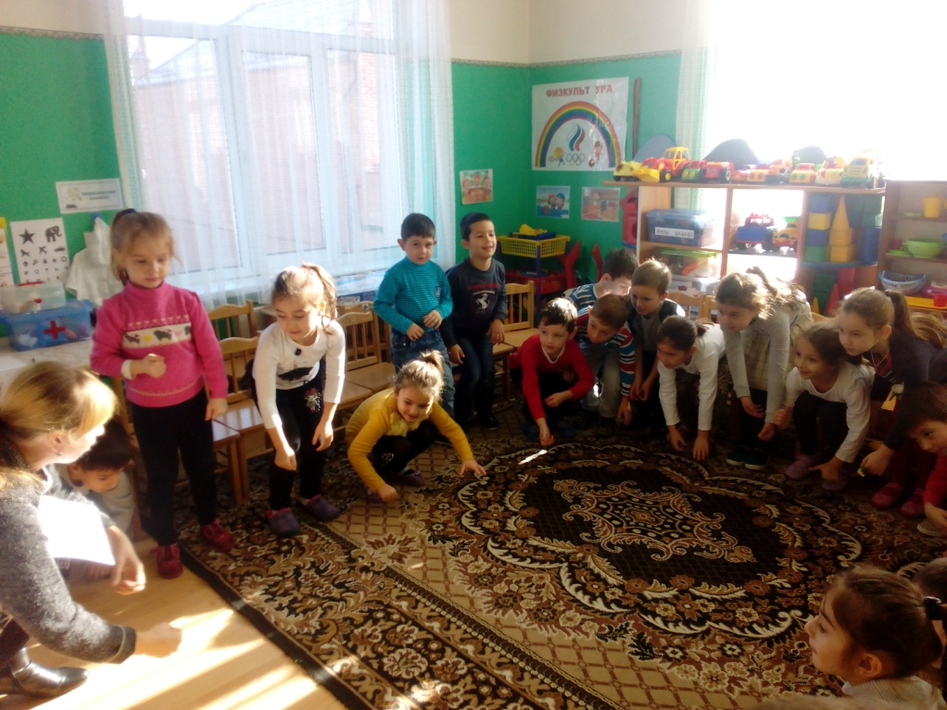
А давай Ежик мы тебе покажем, как мы умеем отдыхать
Вставайте ребята возле своих стульчиков (Физкульминутка)
Ребята, а давайте, чтобы Ежику не было скучно, мы ему нарисуем семью.
Проговорить методику выполнения\
Проводится работа по изображению семьи ежей.
Воспитатель: Посмотрите ребята, какая красивые получились картины, мы их подарим Ежу, и ему больше никогда не будет скучно.
Давайте попрощаемся с Ежиком. До свидания Ежик.
Закрываем свои глазки, возвращаемся из сказочного леса

Slide 8
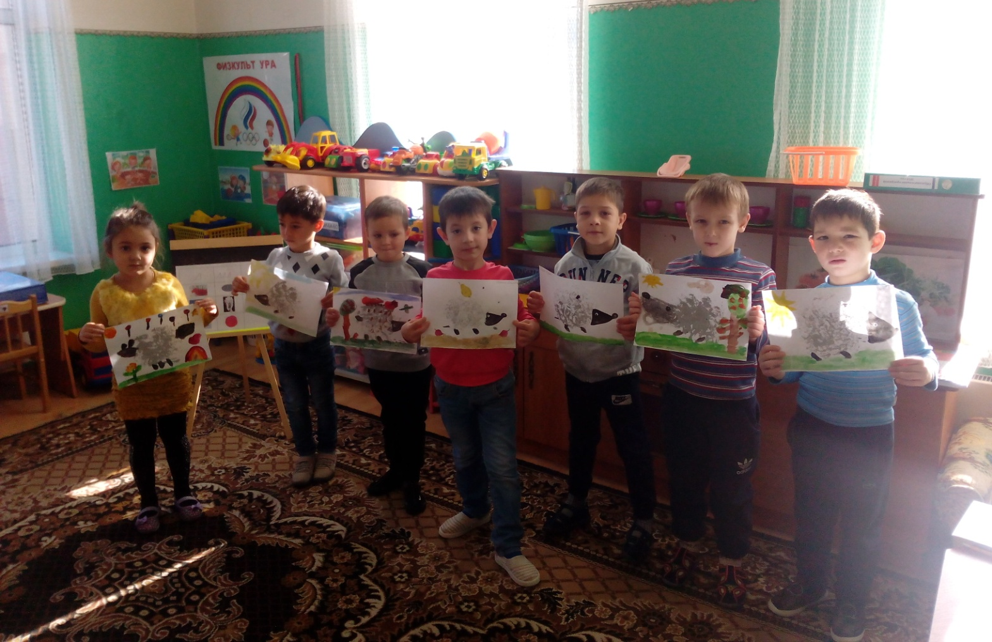
Ребята, чем мы занимались сегодня на занятии?
Что вам больше всего понравилось?
Молодцы ребята.
А за хорошее настроение, которое вы подарили Ежику, он оставил вам сюрприз.
На этом наше занятие закончено. Идем мыть ручки.

Slide 9
Мнемотаблица – это схема, в которую заложена определенная информация. Это графическое или частично графическое изображение персонажей сказки, явлений природы, некоторых действий и путем выделения главных смысловых звеньев сюжета рассказа. Главное – изобразить условно - наглядную схему так, чтобы нарисованное было понятно детям
Использование методов мнемотехники:
• облегчает запоминание и увеличивает объем памяти, развивает речемыслительную деятельность детей;
• позволяет ребенку систематизировать свой непосредственный опыт;
• ребенок с опорой на образы памяти устанавливает причинно-следственные связи, делает выводы;
• развивает творческое познание детей.

